Slide 1

ПРОЕКТ
«Где живут витамины» среднесрочный (2 недели), практико-ориентированный

Slide 2
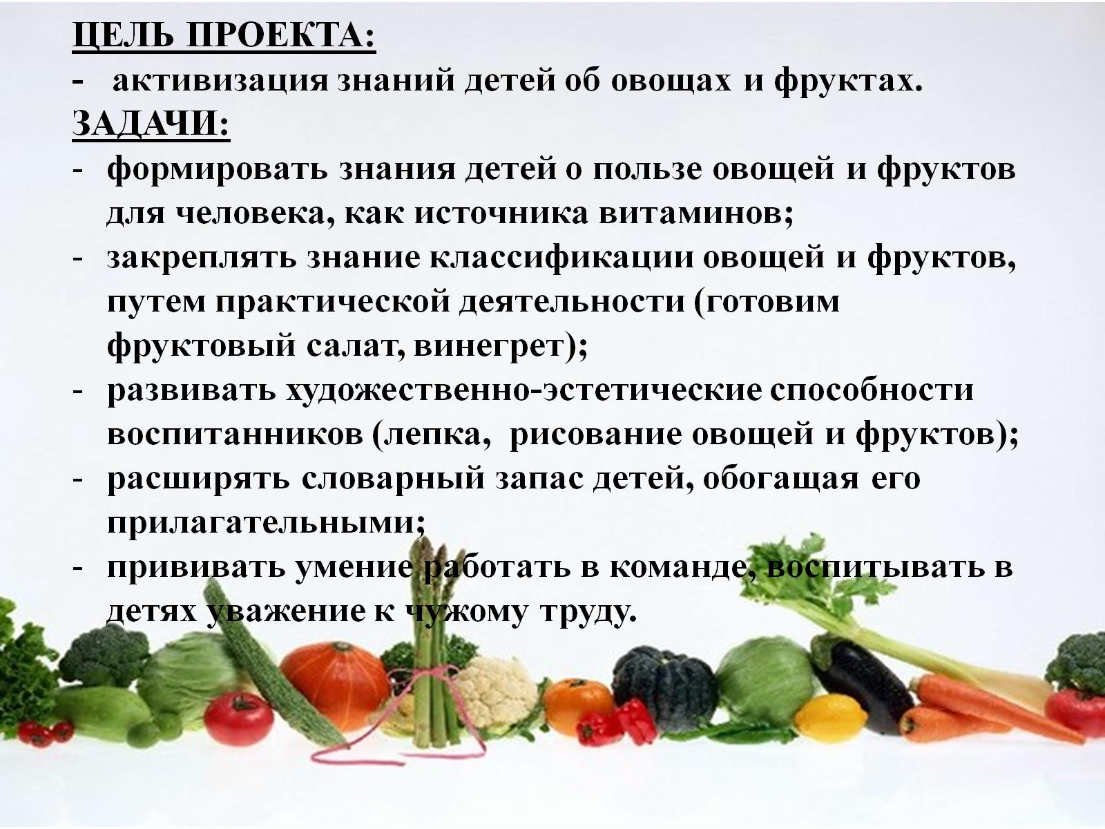

Slide 3
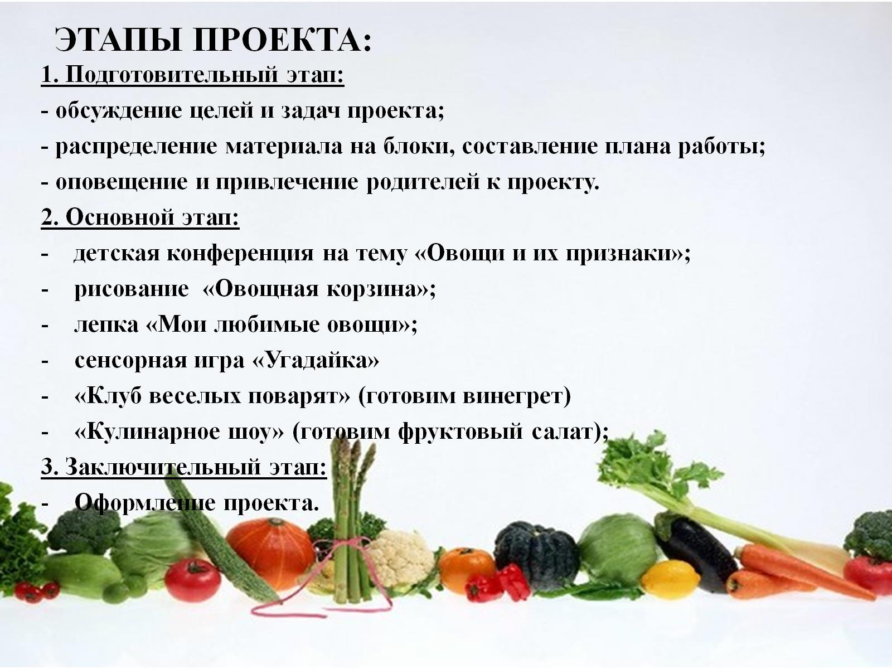
ЭТАПЫ ПРОЕКТА:

Slide 4
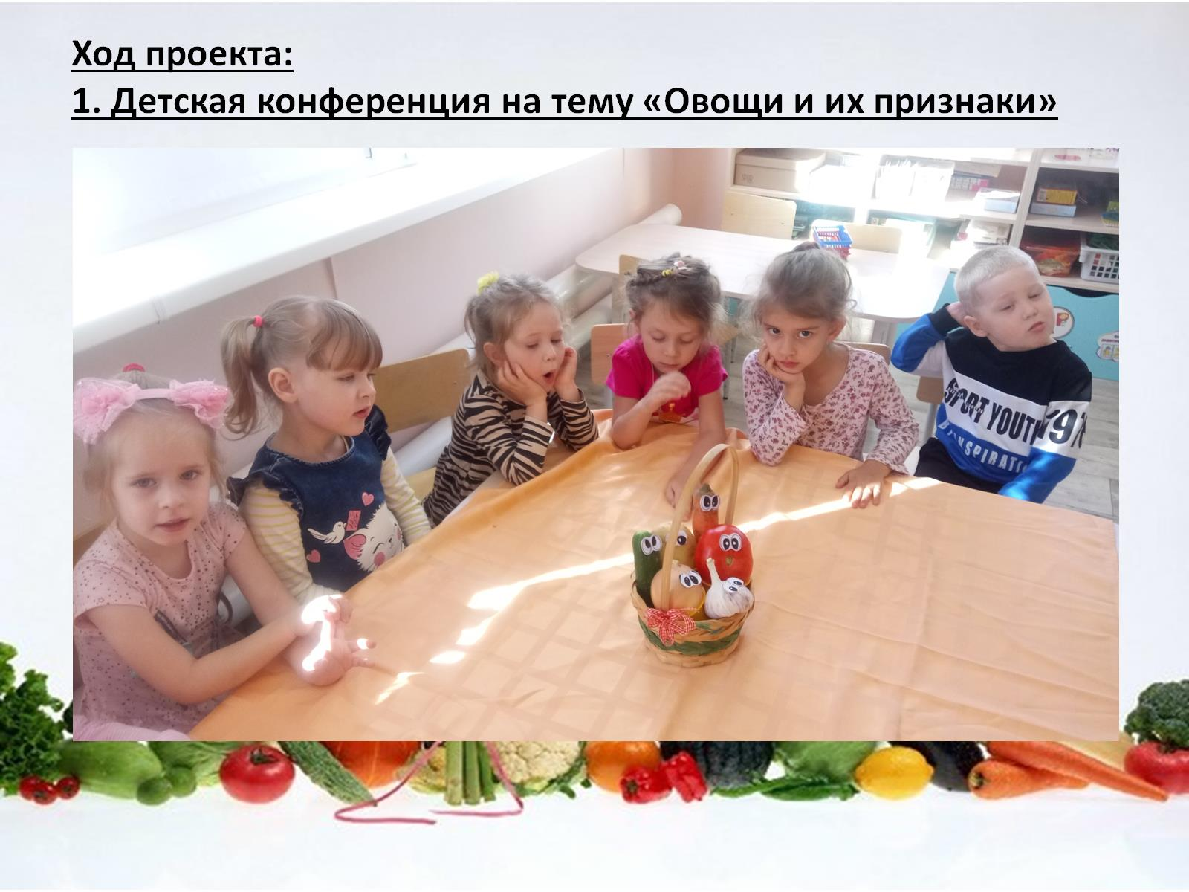
Ход проекта:
1. Детская конференция на тему «Овощи и их признаки»

Slide 5
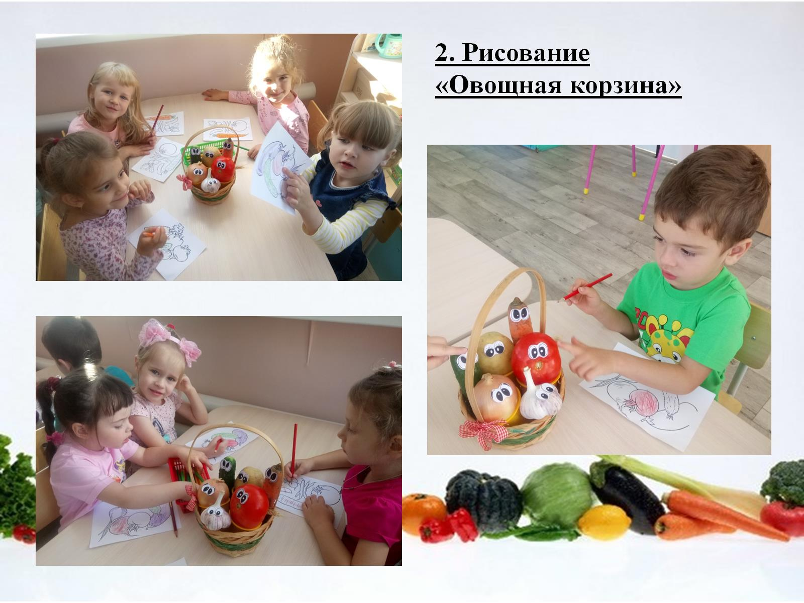
2. Рисование
«Овощная корзина»

Slide 6
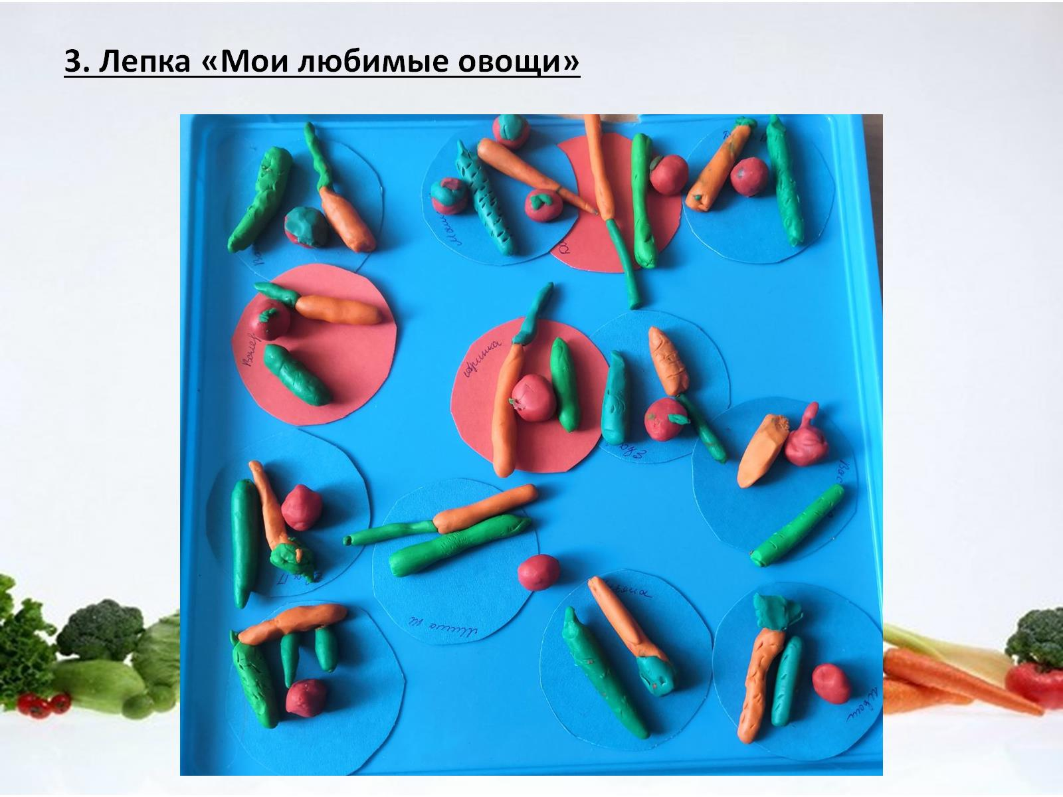
3. Лепка «Мои любимые овощи»

Slide 7
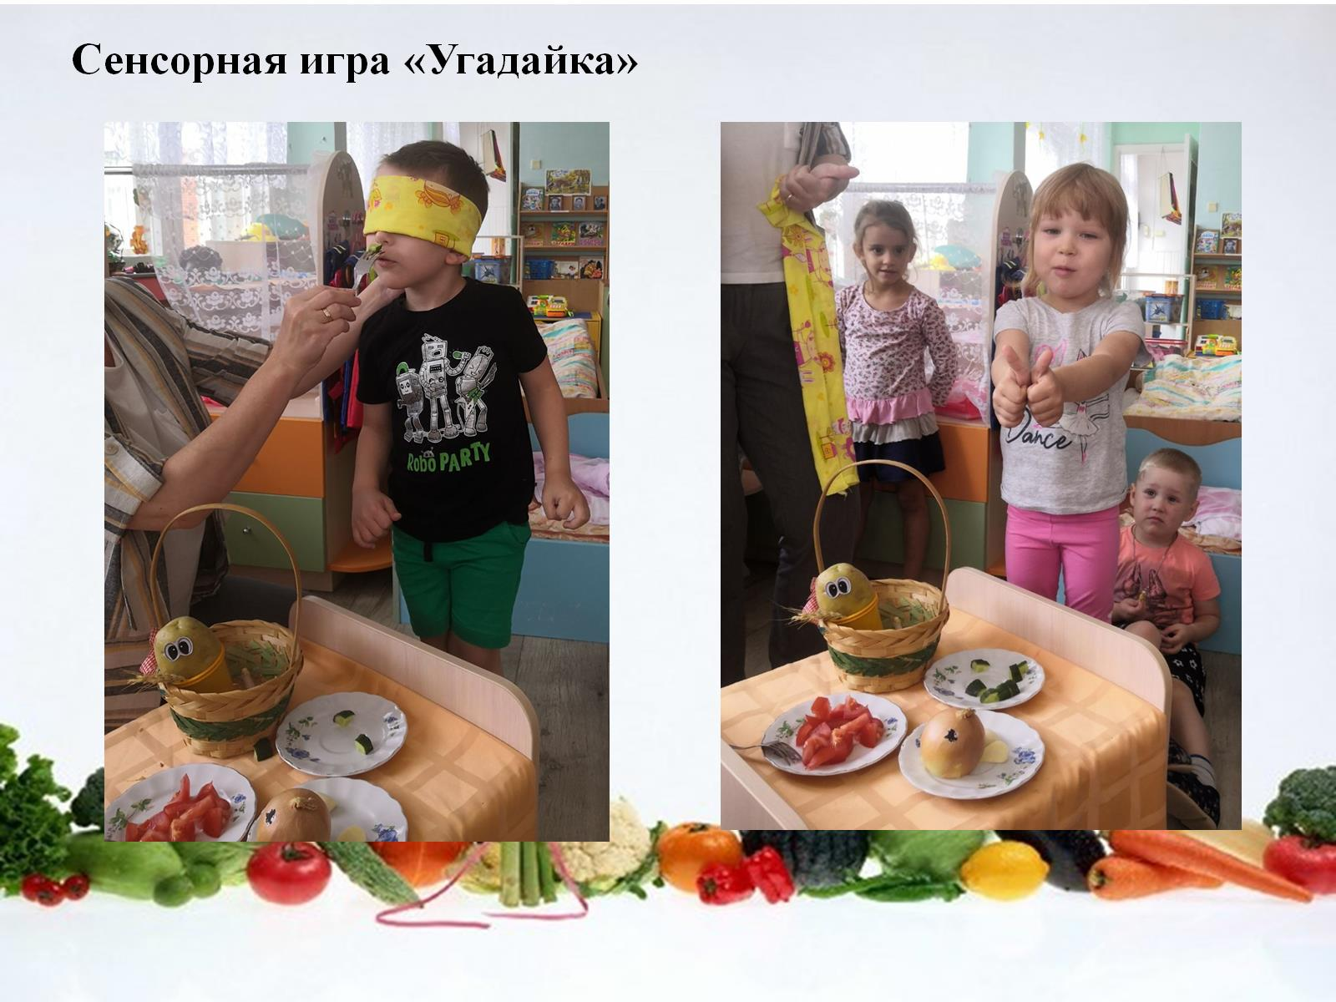

Slide 8
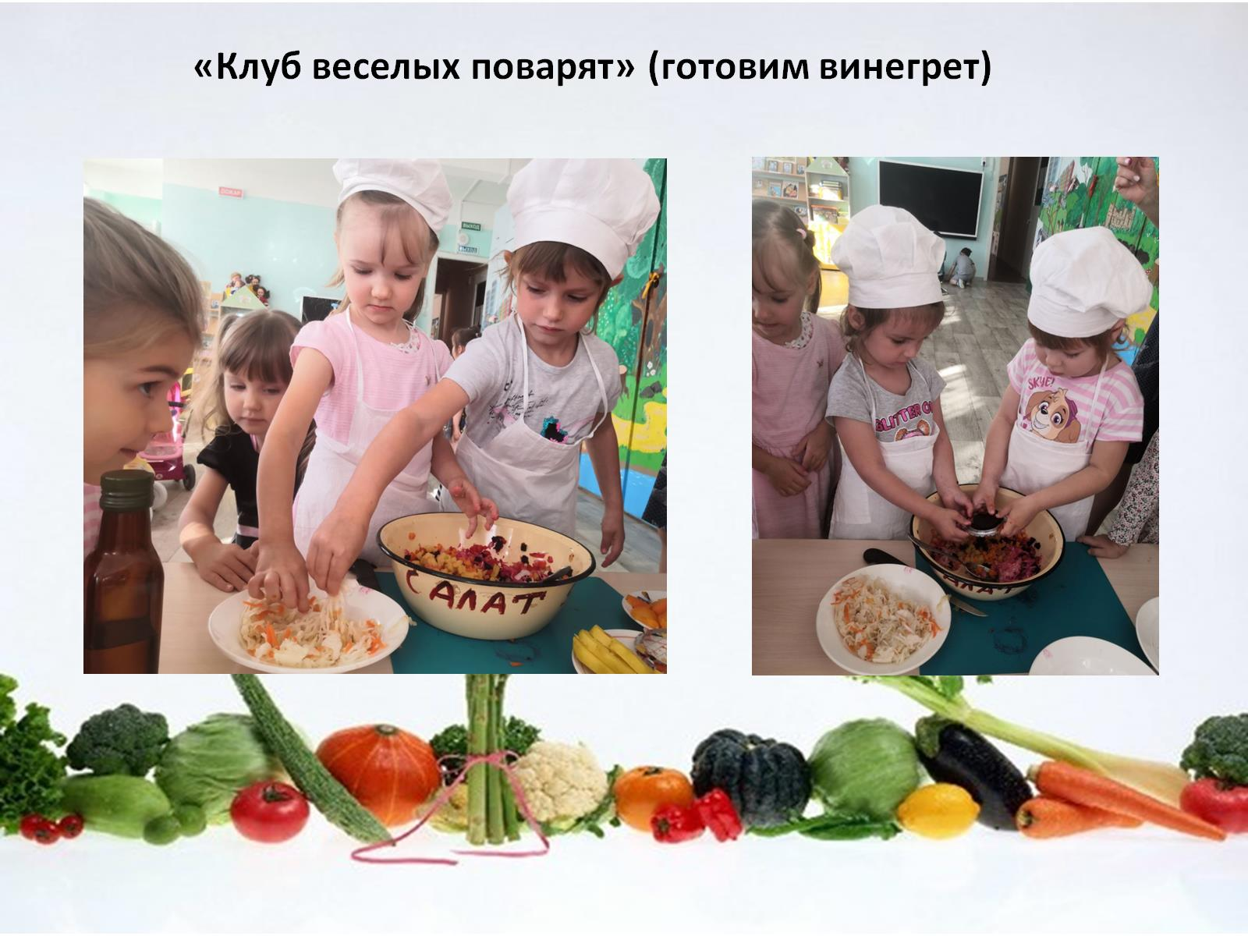
«Клуб веселых поварят» (готовим винегрет)

Slide 9
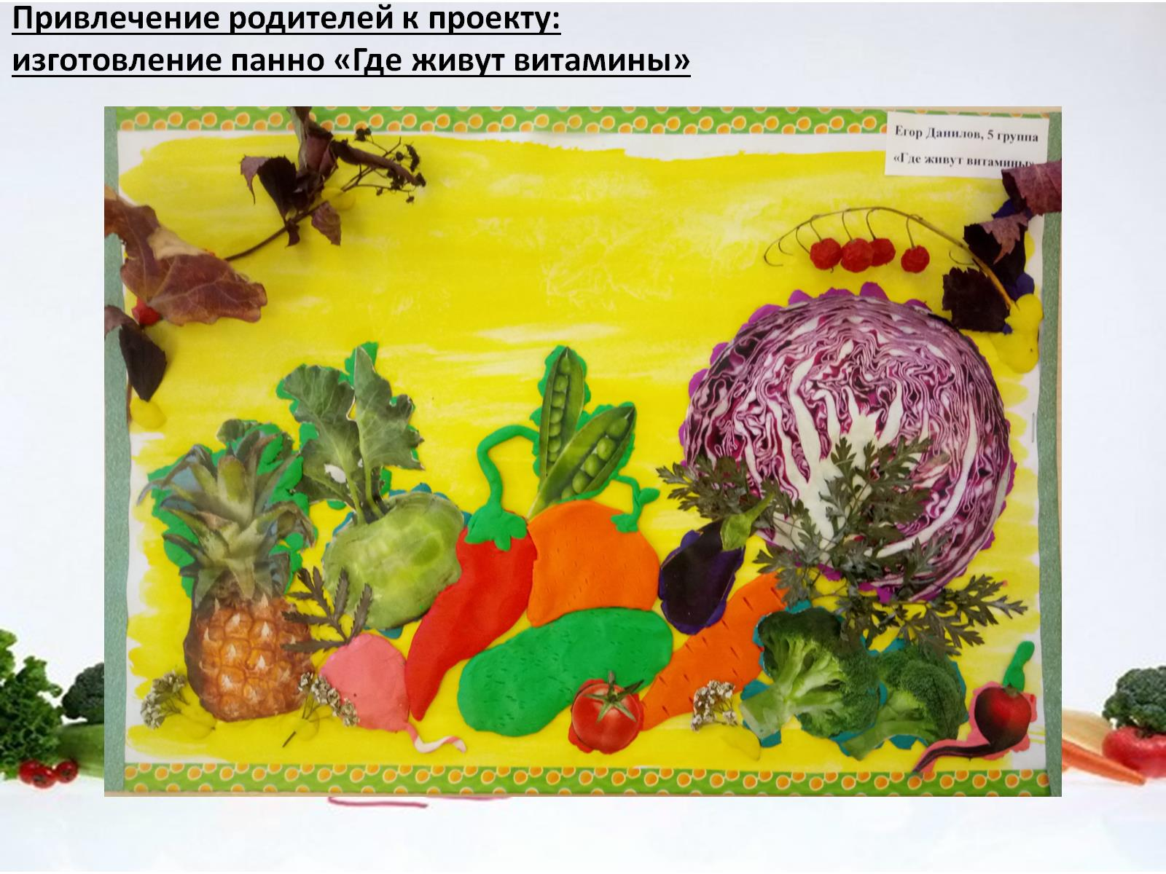
Привлечение родителей к проекту: изготовление панно «Где живут витамины»

Slide 10
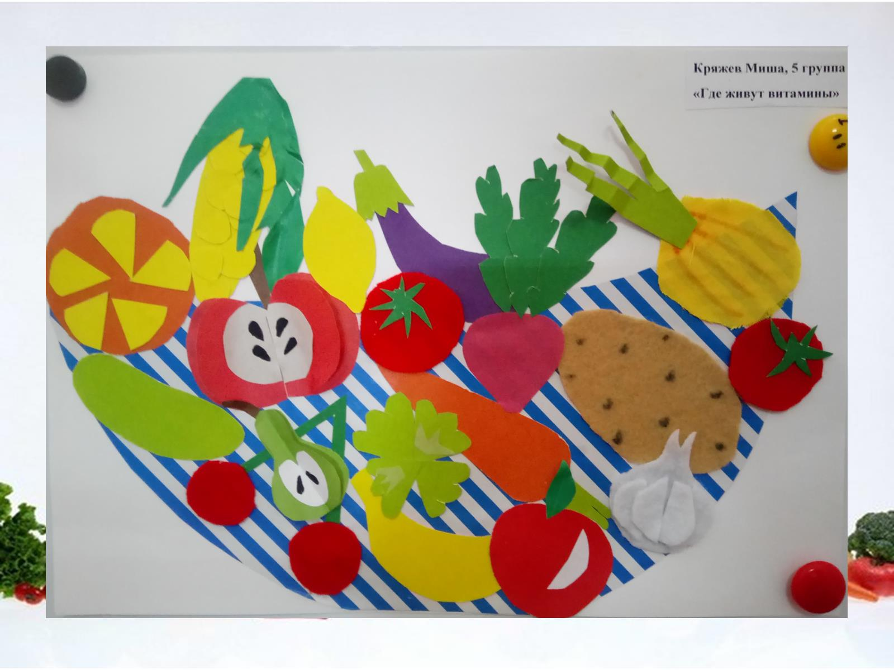

Slide 11
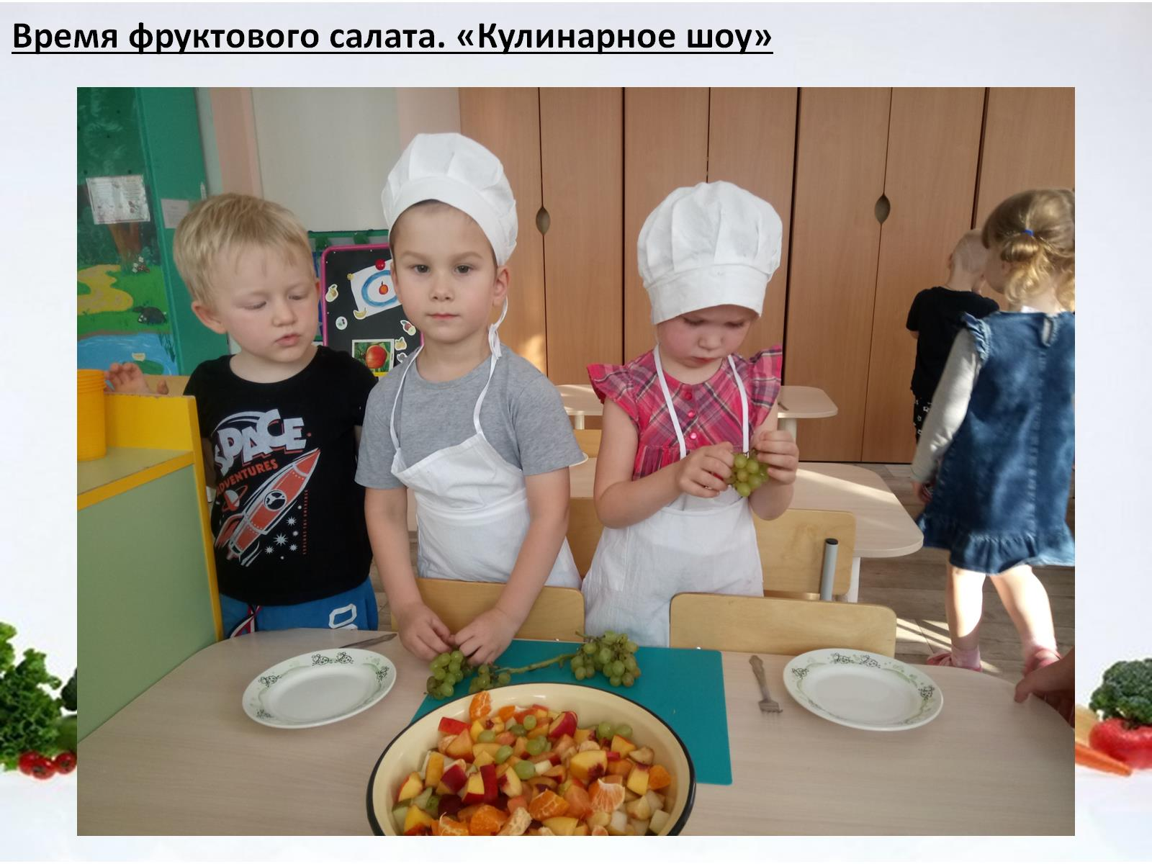
Время фруктового салата. «Кулинарное шоу»

Slide 12
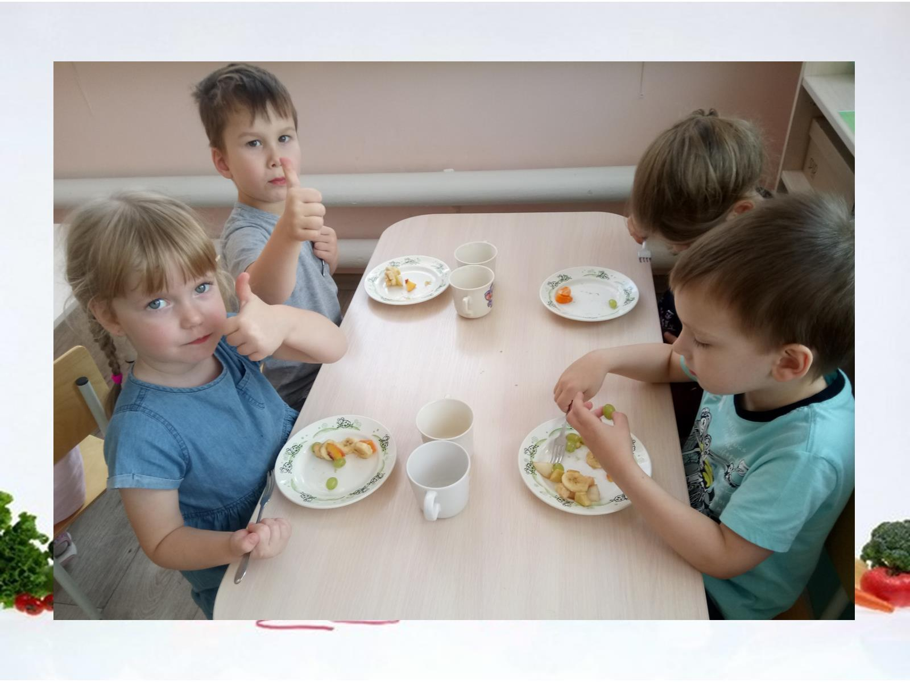

Slide 13


Slide 14

Выводы:

